Slide 1




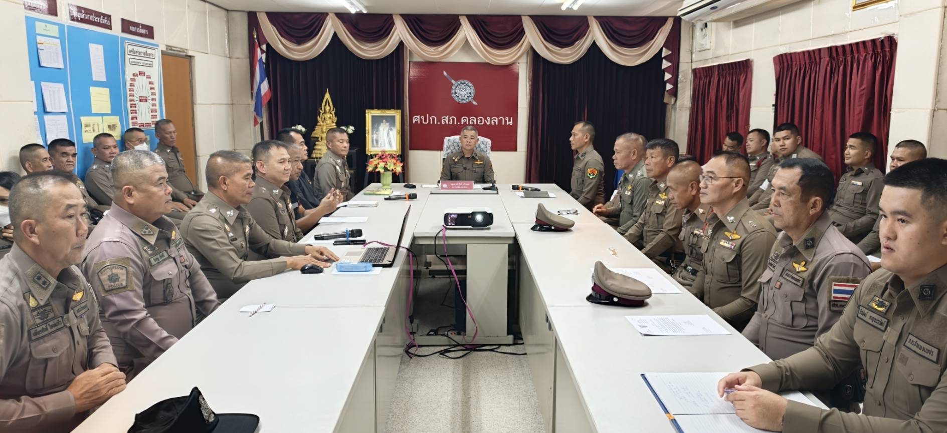
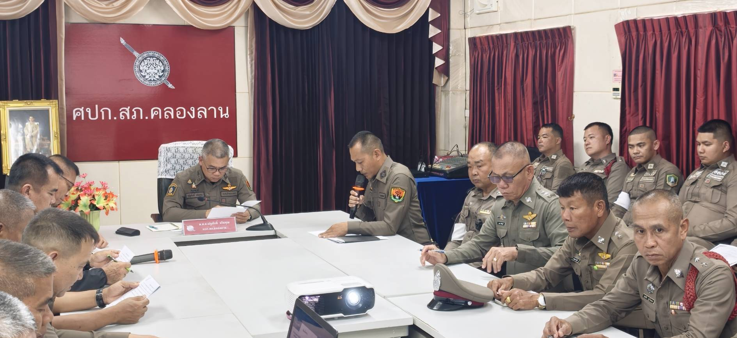
ผลการดำเนินงาน
วันที่ ๒8 พฤษภาคม ๒๕๖9 เวลา ๑๓.๓๐ น. พ.ต.อ.ณัฐศักดิ์ จริยคุณ ผกก.สภ.คลองลาน กต.ตร.สภ. พ.ต.ท.มนัส บุตรแก้ว รอง ผกก(สอบสวน.)สภ.คลองลาน พ.ต.ท.กันต์ ใจเพียรทอง สว.อก.สภ.คลองลาน
พ.ต.ท.สังเวียน โนจิตร สว.สส.สภ.คลองลาน พ.ต.ท.บันลัง สถิตย์แจ้ง สวป.สภ.คลองลาน
เรียกแถวข้าราชการตำรวจภูธรคลองลาน
📌ตรวจเครื่องแต่งกาย ทรงผมข้าราชการตำรวจ และ ร่วมประชุมประจำเดือน พฤษภาคม ๒๕๖9
📌พร้อมกับกำชับการปฏิบัติ นำนโยบาย ข้อสั่งการ มาตรการและแนวทางการปฏิบัติของผู้บังคับบัญชาหน่วยเหนือสู่การปฏิบัติอย่างเป็นรูปธรรมและสัมฤทธิ์ผลสูงสุด พร้อมนี้ได้แจ้งนโยบาย ของผู้บังคับบัญชาหน่วยเหนือ ให้ในที่ประชุมรับทราบ และให้ถือปฏิบัติ ดังนี้
🔸กำชับการแต่งกาย เครื่องแบบ และทรงผม ต้องถูกต้องตามแบบที่ ตร.กำหนด
🔸เรื่องการระดมกวาดล้างฯเน้นย้ำผลการปฏิบัติ จะต้องบรรลุตามเป้าหมายที่กำหนด
🔸หนี้นอกระบบ ต้องมีผลการปฏิบัติและบรรลุตามเป้าหมาย
🔸 กำชับการรายงานเหตุ/คดีสำคัญเกิดขึ้น ต้องรายงานให้ผู้บังคับบัญชารับทราบ ภายในระยะเวลาที่กำหนดฯ
🔸ให้กวดขันตรวจสถานประกอบการคาราโอเกะ/การค้ามนุษย์ในพื้นที่โดยเคร่งครัด

